Slide 1


米特食堂
販賣機實作

Slide 2
構想
以投幣式販賣機為出發點，製作出簡單的點餐系統
可以查詢商品並切換頁面搜尋點餐
登入後操作模式可以方便管理顧客訂單
管理者可以在後台操作商品新增修改下架的動作
最終減輕外場工作負擔或是幫助店家節省成本

Slide 3







使用技術

Slide 4
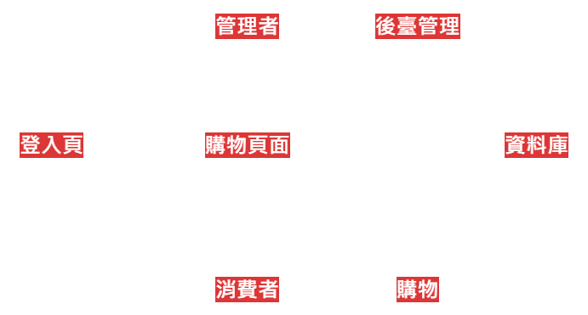
功能流程圖

Slide 5
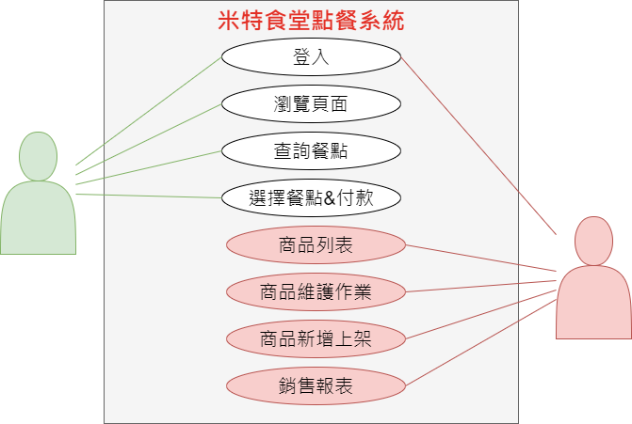
使用者案例圖

Slide 6
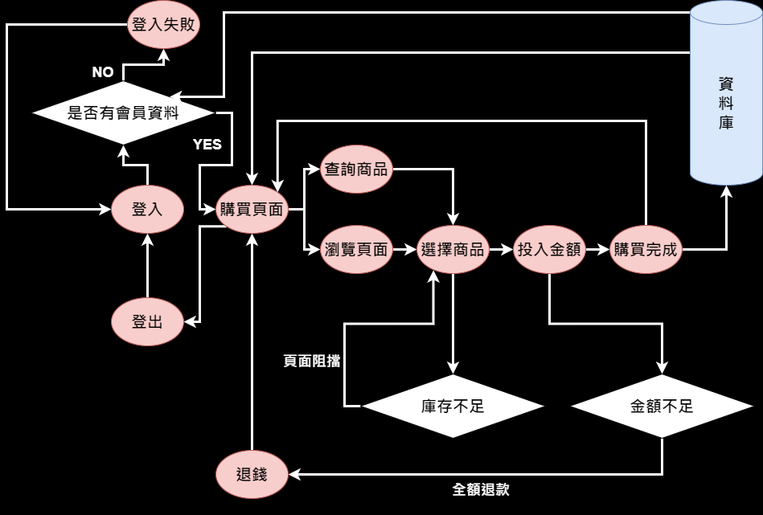
前台

Slide 7
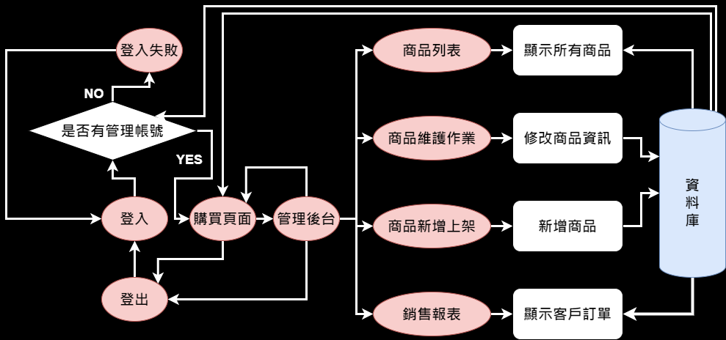
後台

Slide 8
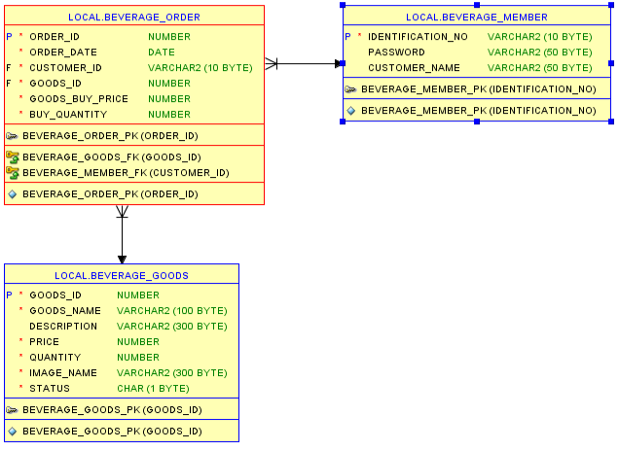

SQL 關聯圖

Slide 9

前台相關功能

Slide 10

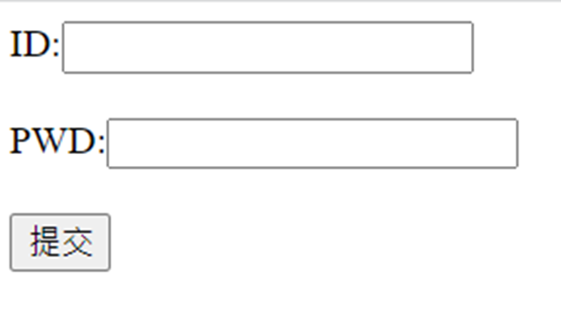
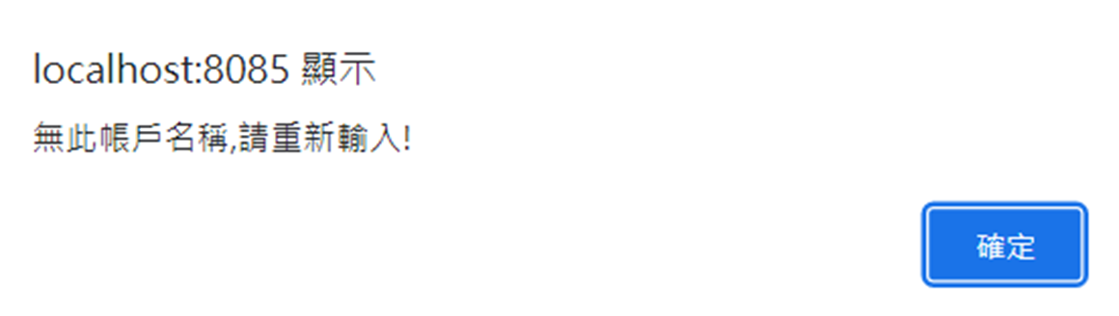
登入頁
登入情境判斷
使用Filter檢查 Sesssion Scope 中是否存在登入的使用者 ("account")
如果存在就放行
如果不存在就必須先判斷目前是否為登入的請求,是的話則進行後續帳密驗證比對 LoginAction
不是登入驗證的請求或是SessionTimeOut,轉向到 "/LoginAccount.jsp" 要求重新登入

Slide 11
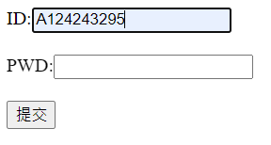
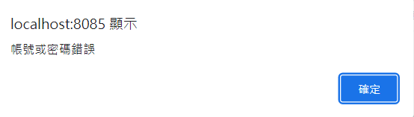
登入頁
登入情境判斷
使用Filter檢查 Sesssion Scope 中是否存在登入的使用者 ("account")
如果存在就放行
如果不存在就必須先判斷目前是否為登入的請求,是的話則進行後續帳密驗證比對 LoginAction
不是登入驗證的請求或是SessionTimeOut,轉向到 "/LoginAccount.jsp" 要求重新登入

Slide 12
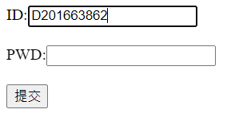
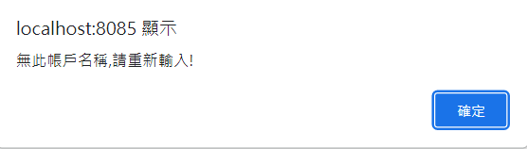
登入頁
登入情境判斷
使用Filter檢查 Sesssion Scope 中是否存在登入的使用者 ("account")
如果存在就放行
如果不存在就必須先判斷目前是否為登入的請求,是的話則進行後續帳密驗證比對 LoginAction
不是登入驗證的請求或是SessionTimeOut,轉向到 "/LoginAccount.jsp" 要求重新登入

Slide 13
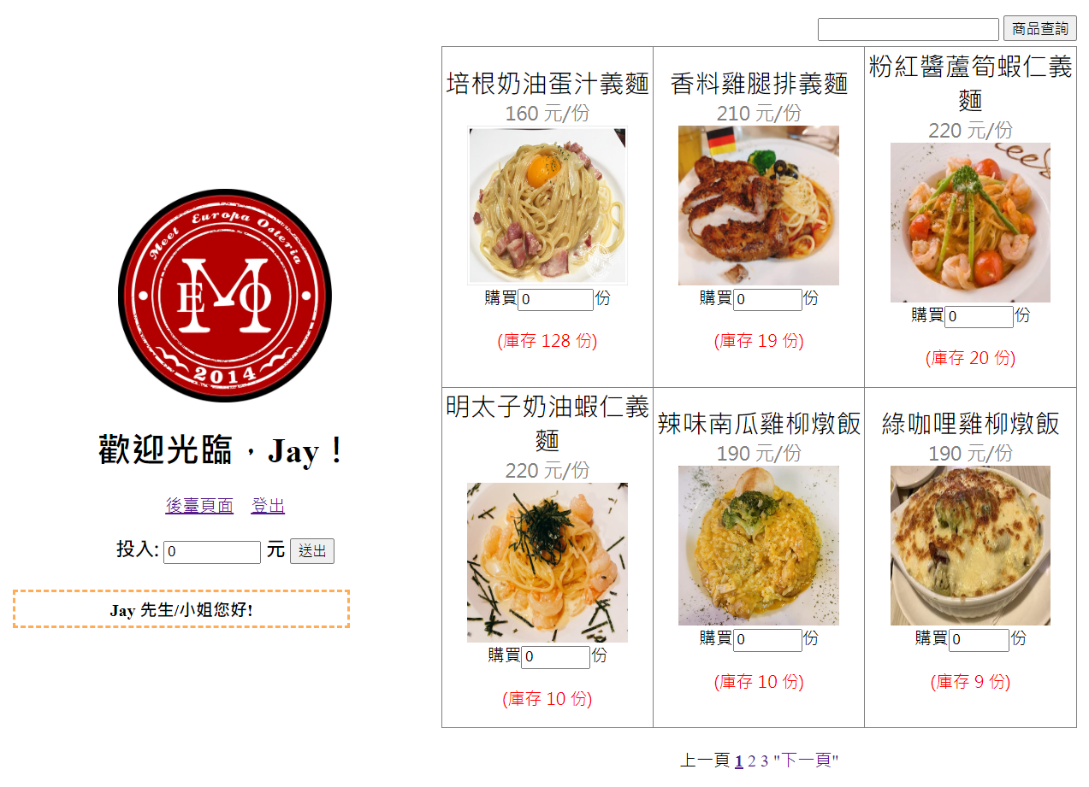

商品頁面
登入成功後進入商品頁面
商品可使用關鍵字查詢
商品以六項組合成一個頁面並在下方製作分頁查詢

Slide 14
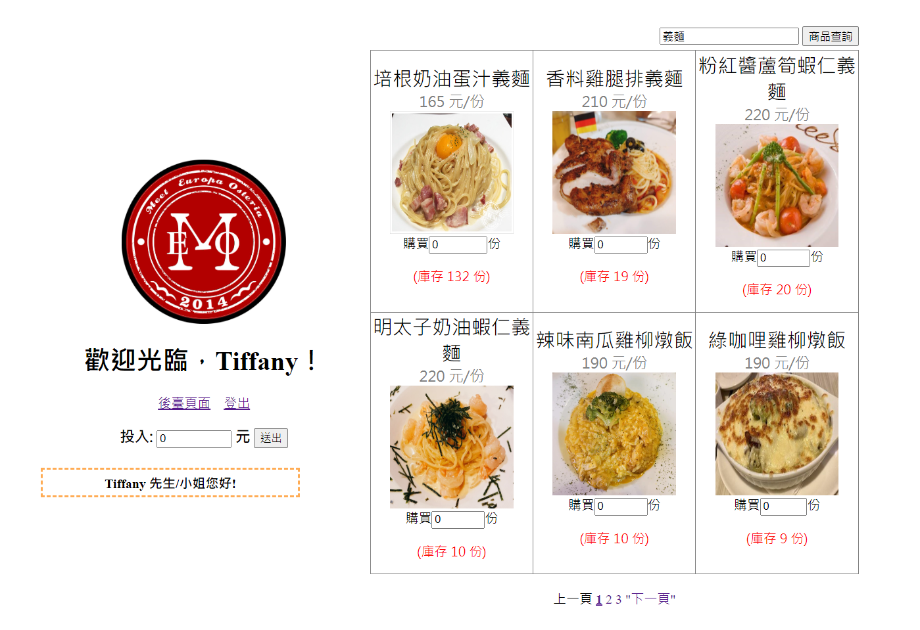
商品頁面
登入成功後進入商品頁面
商品可使用關鍵字查詢
商品以六項組合成一個頁面並在下方製作分頁查詢

Slide 15
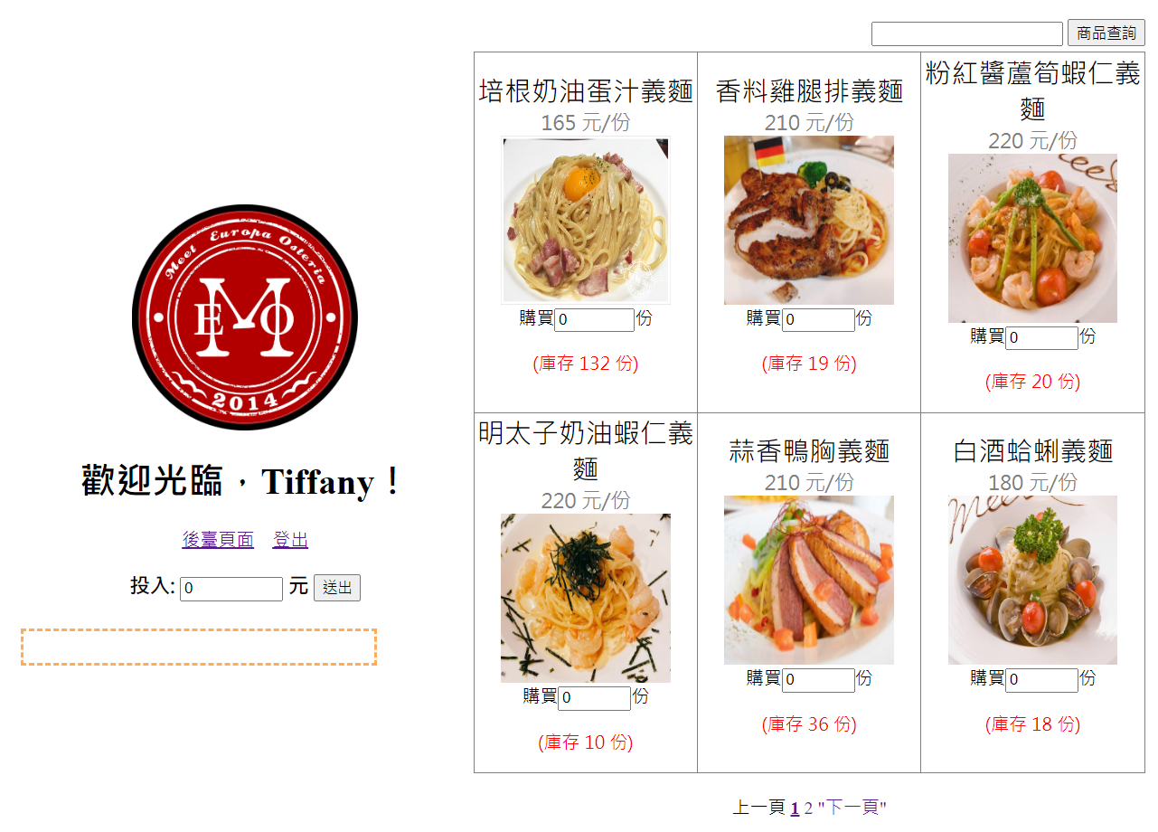
商品頁面
登入成功後進入商品頁面
商品可使用關鍵字查詢
商品以六項組合成一個頁面並在下方製作分頁查詢

Slide 16
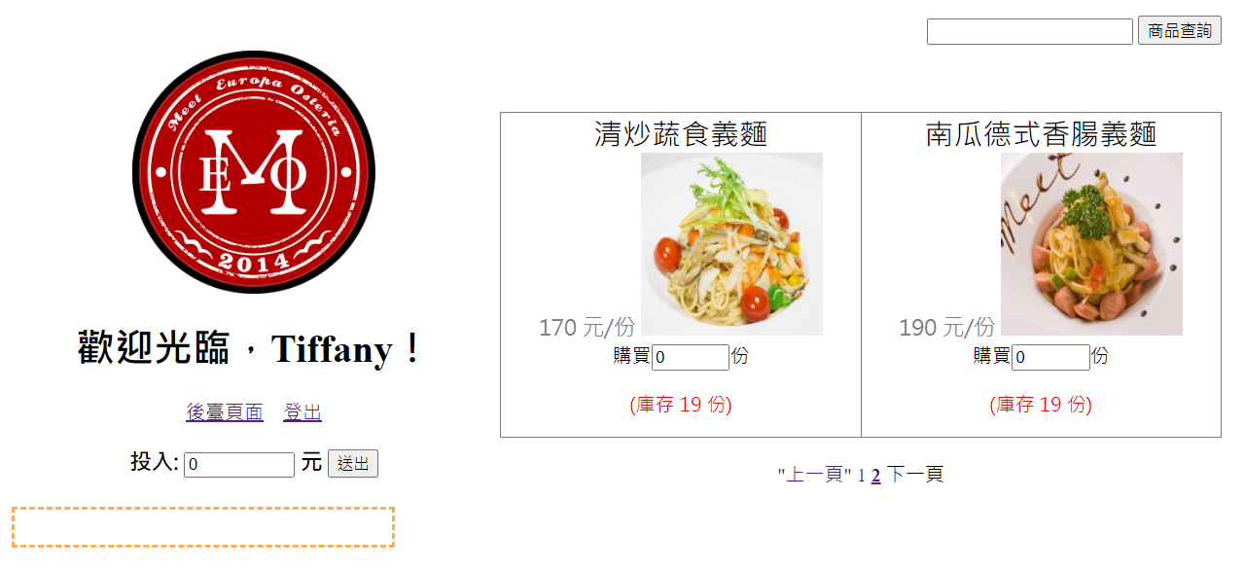
商品頁面
登入成功後進入商品頁面
商品可使用關鍵字查詢
商品以六項組合成一個頁面並在下方製作分頁查詢

Slide 17
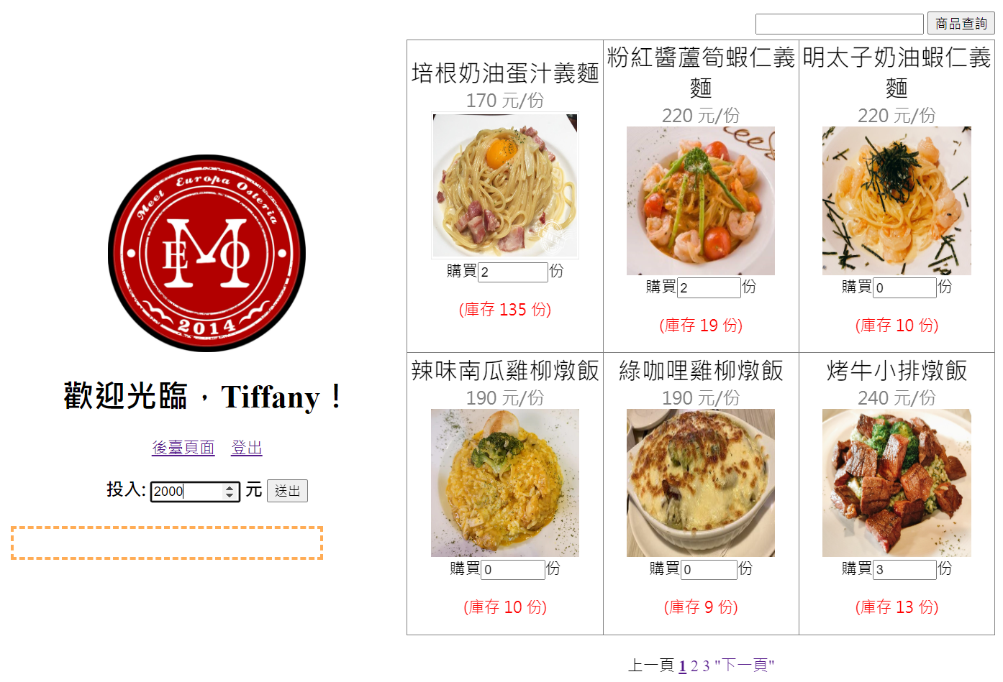

購買功能
選擇商品
投入金額

Slide 18
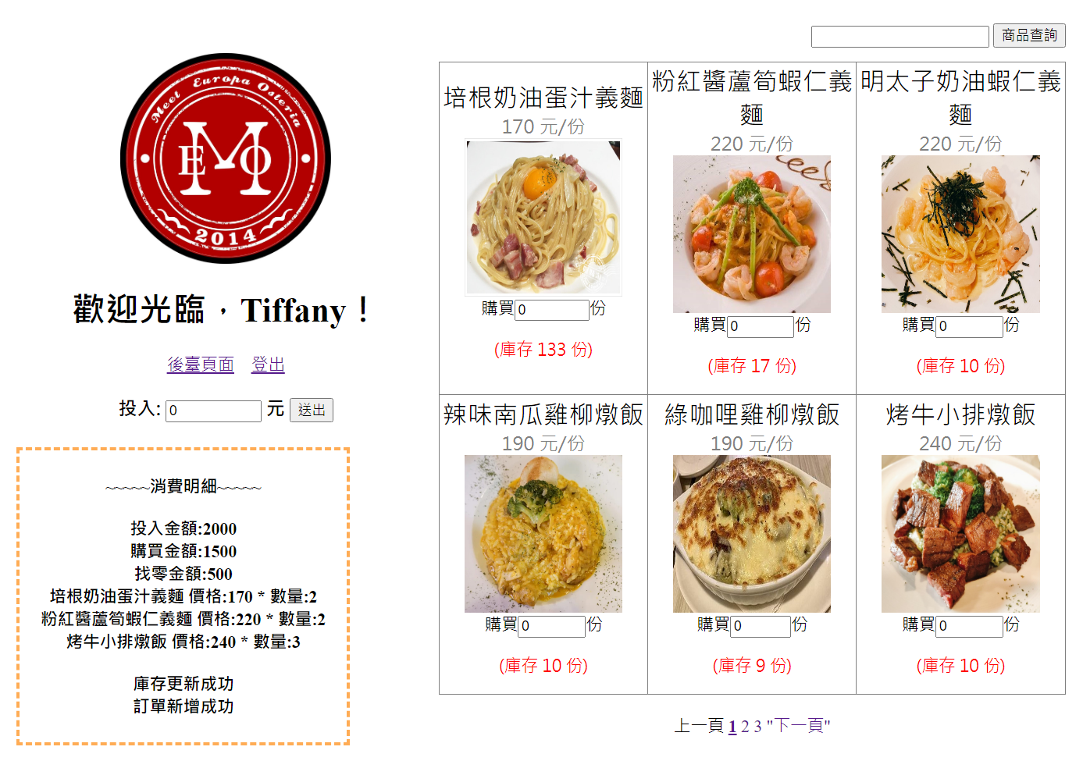

購買功能
購買訊息回覆
畫面庫存變動

Slide 19
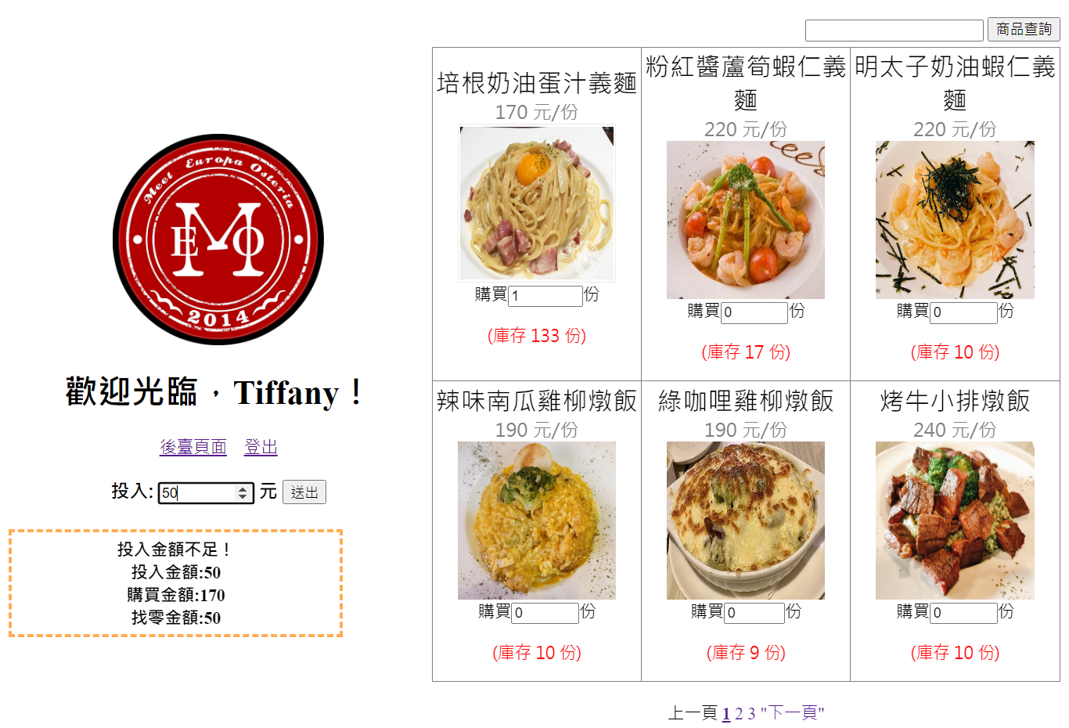
購買功能
投入金額不足退還投入金額

Slide 20
後台相關功能

Slide 21
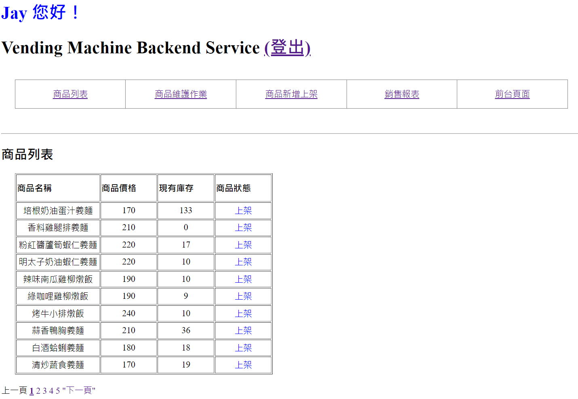

商品列表
每頁十筆的商品顯示商品資訊

Slide 22
商品列表
每頁十筆的商品顯示商品資訊

Slide 23
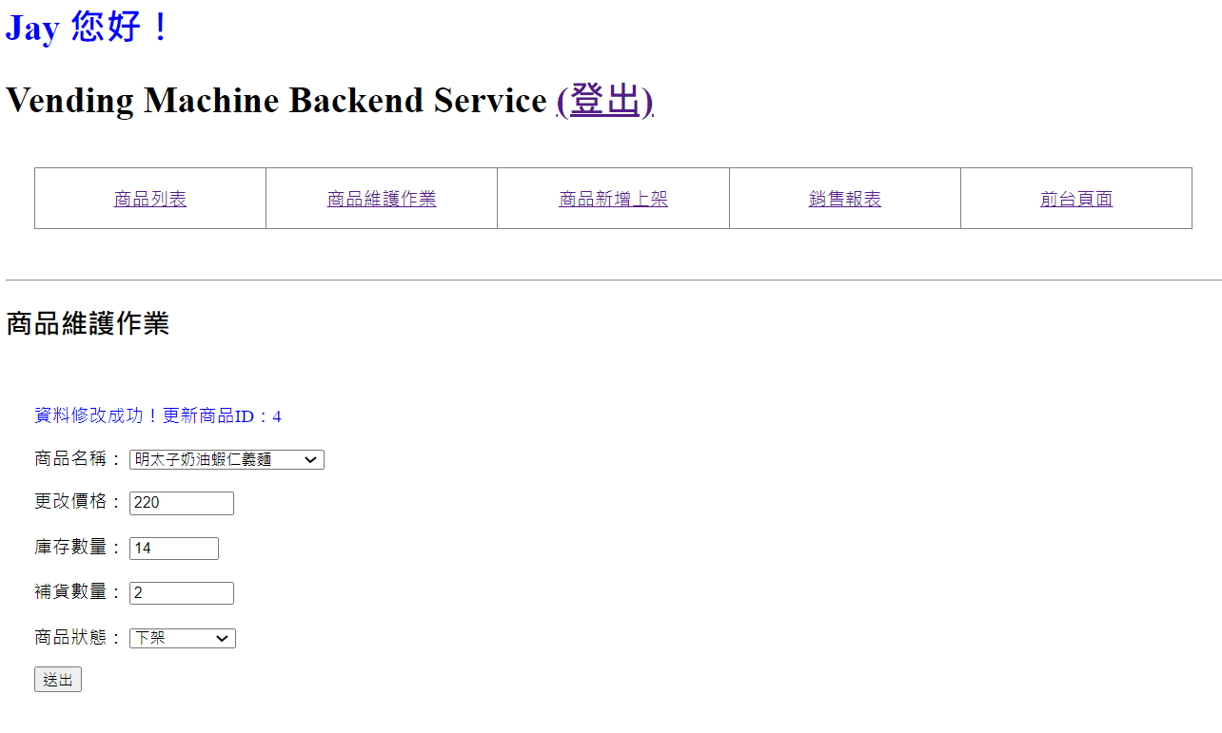
商品維護
選擇商品名稱時，將資料的其他資訊帶回
修改時使用AJAX非同步更新，使頁面不會重整並且直接將修改訊息即時呈現

Slide 24
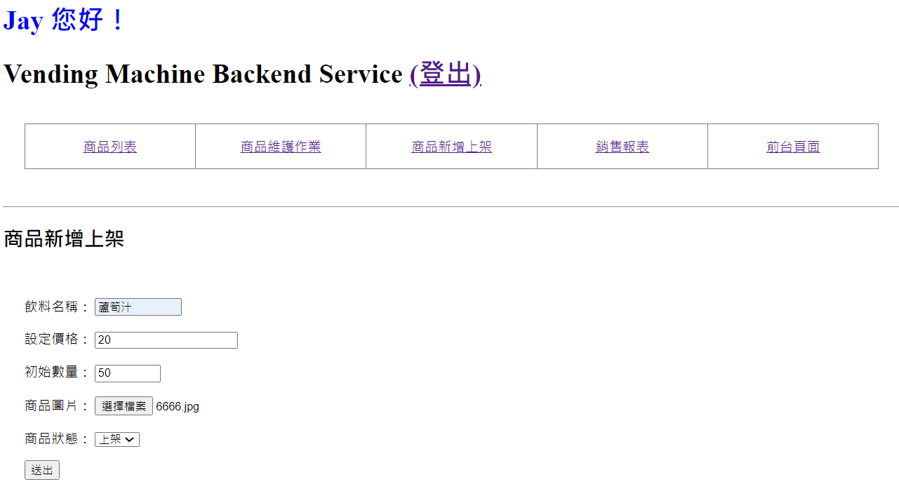
商品新增上架
新增商品可以夾帶圖檔

Slide 25
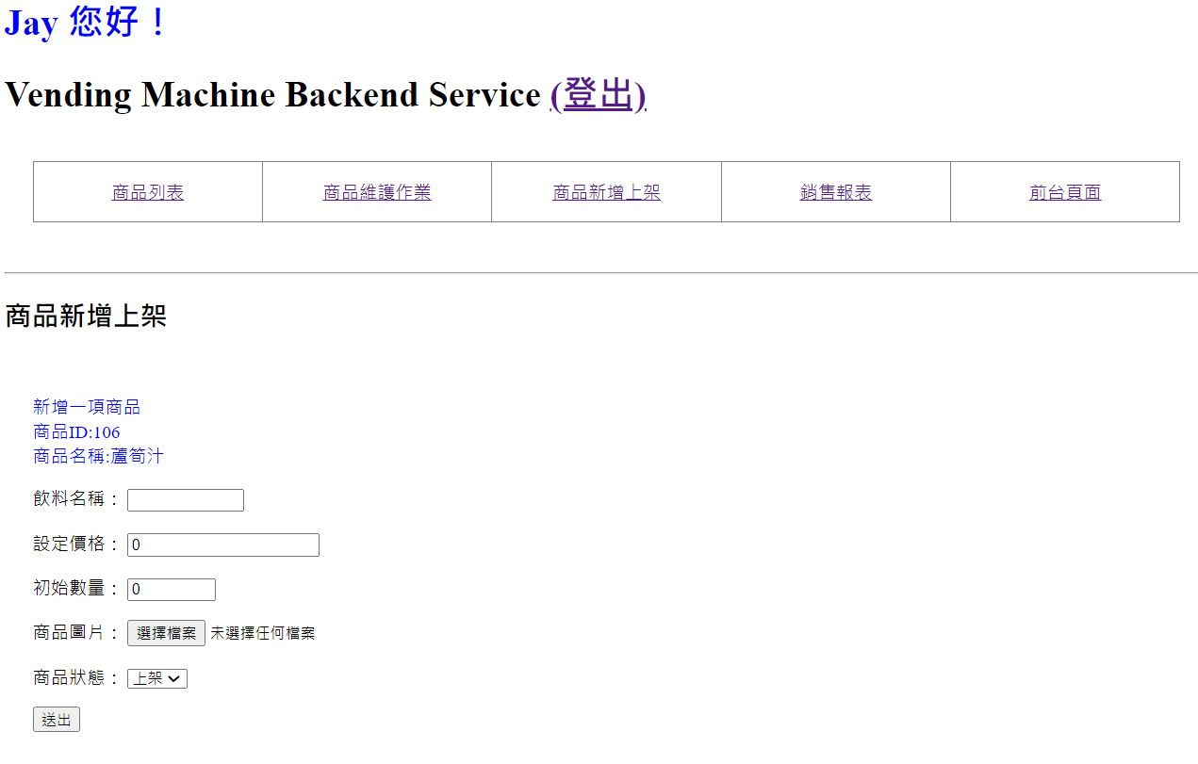
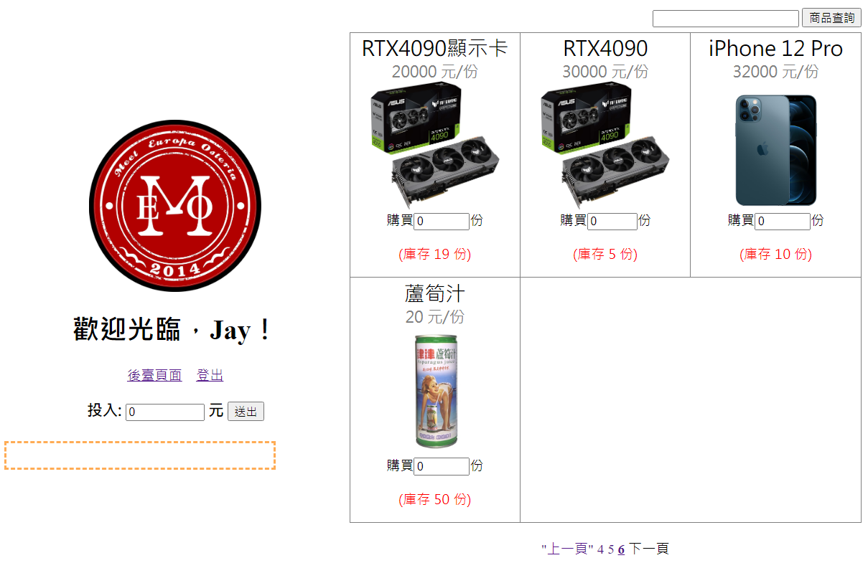
商品新增上架
新增商品成功後會自動將商品編號並帶出訊息結果
前台增加商品的結果呈現

Slide 26
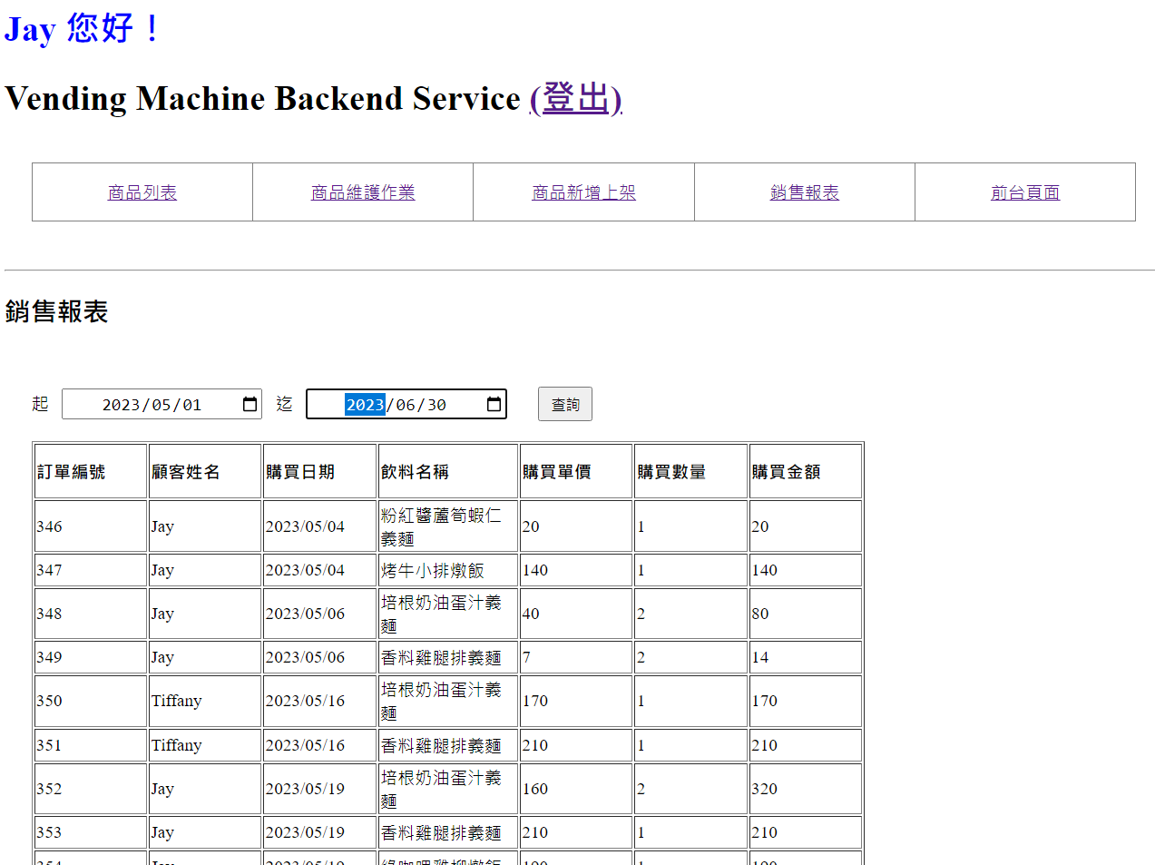
銷售報表
輸入要查詢的時間範圍
會以訂單順序查詢訂單
資料表結合商品、顧客資料、訂單資料三張資料表用子查詢結合並帶出想呈現的資訊

Slide 27
感謝您的光臨
祝您用餐愉快
THE END

